Slide 1

Multi-Threading
NT106.022.ANTT
Group 17

Slide 2




Giới thiệu thành viên:
Đình Quang
Việt Bắc
Hồng Anh
Thái Trinh

Slide 3
Content:
01
03
02
04
Define
Thread Life Cycle
Advantages and Disadvantages
Thread Method

Slide 4
01
Define

Slide 5
Thread: Chỉ một luồng thực thi độc lập trong một tiến trình. Một tiến trình có ít nhất 1 luồng chính để thực hiện code của chương trình. MultiThreading: Multi-threading là một kỹ thuật trong lập trình cho phép một chương trình chạy đồng thời nhiều luồng (thread) trong cùng một tiến trình (process). Mỗi luồng là một đơn vị thực thi độc lập, có thể thực hiện các công việc khác nhau đồng thời.

Slide 6
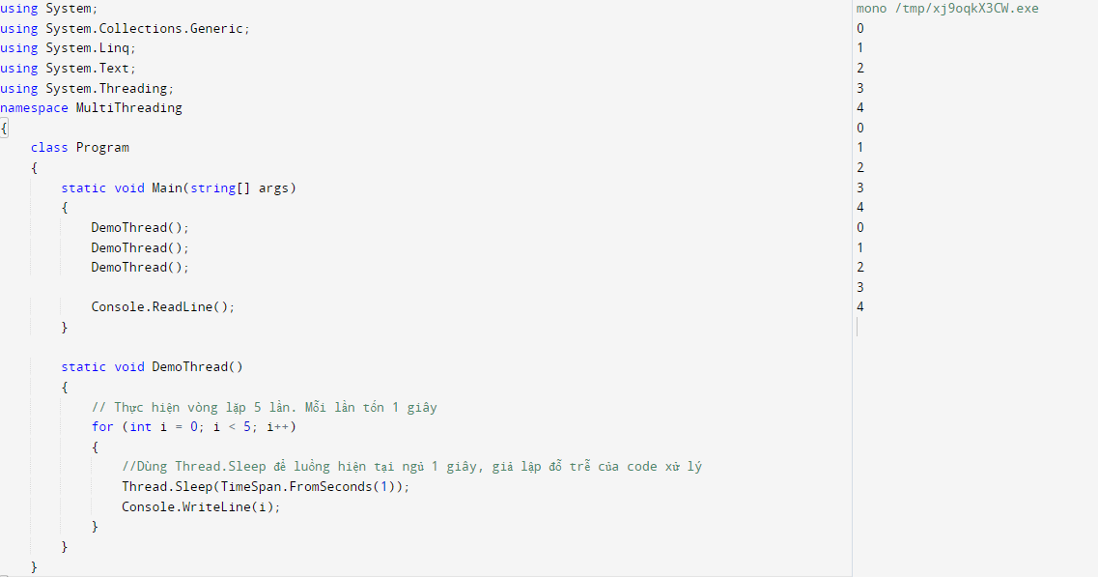
Hàm DemoThread với mục đích là giả lập lại một hàm xử lý mất thời gian 5 giây.
Kết quả có thể thấy màn hình Console sẽ in ra giá trị của I sau mỗi 1 giây. Sau 5 giây thì hoàn thành. Vậy nếu chúng ta gọi 3 hàm DemoThread này liên tục sẽ tiêu tốn 15s để hoàn thành chương trình.

Slide 7
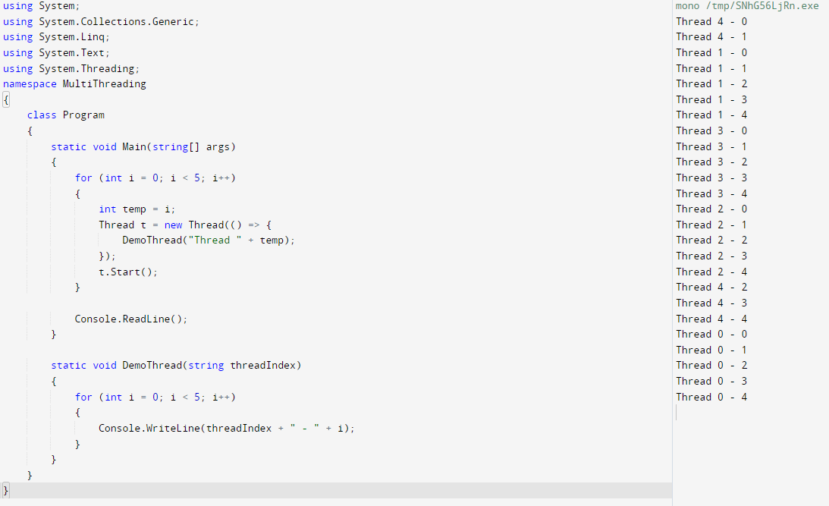
Bây giờ chúng ta sẽ cho mỗi hàm Demo vào một luồng riêng biệt để thực hiện. Lúc này tốc độ sẽ tăng lên đáng kể vì 3 luồng chạy song song nhau. Chương trình sẽ chỉ mất 5 giây để hoàn thành.

Slide 8
02
Advantage and Disadvantage

Slide 9
Duy trì giao diện người dùng phản hồi
Phân biệt các tác vụ có độ ưu tiên khác nhau
Chia nhỏ các tác vụ lớn, đòi hỏi nhiều xử lí từ CPU
Ưu điểm của Multithreading

Slide 10
Có thể ảnh hưởng đến hiệu suất
Tăng số lượng dòng lệnh
Khó viết, hiểu, debug và duy trì
Nhược điểm của Multithreading

Slide 11
03
Thread Life Cycle

Slide 12
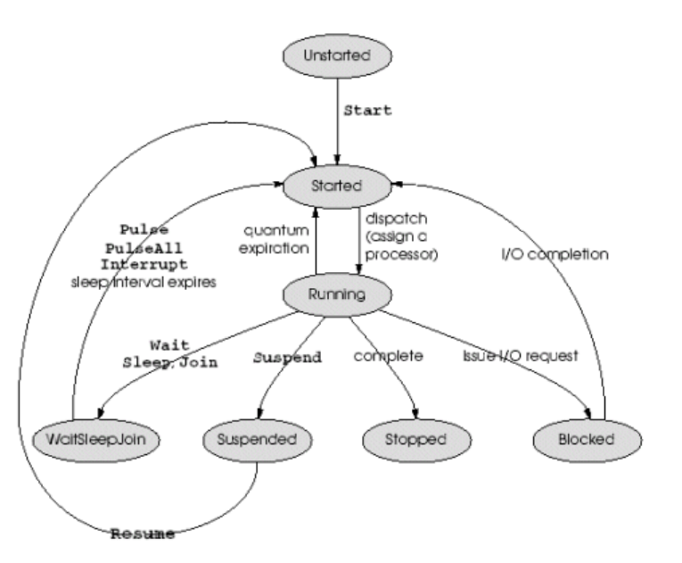
Thread State: +Unstarted +Runnable +Running +Not Runnable +Stopped

Slide 13
Thread Priority
Xác định mức độ ưu tiên sẽ được thực thi so với các thread khác.
ThreadPriority.Highest
ThreadPriority.AboveNormal
ThreadPriority.Normal
ThreadPriority.BelowNormal
ThreadPriority.Lowest

Slide 14
04
Thread Method

Slide 15
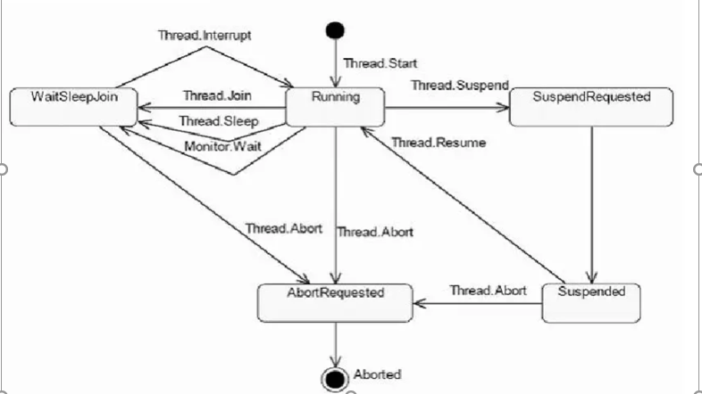
+Start()
+Suspend()
+Abort()
+Resume()
+Interrupt()
+Sleep()
+Join()

Slide 16
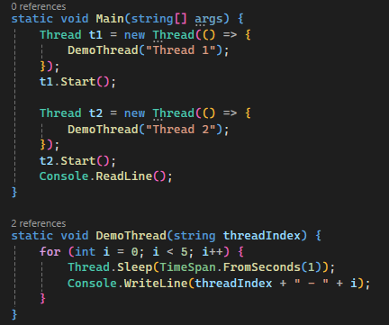
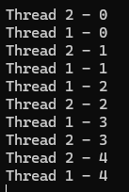
Ví dụ phương thức Start()

Slide 17
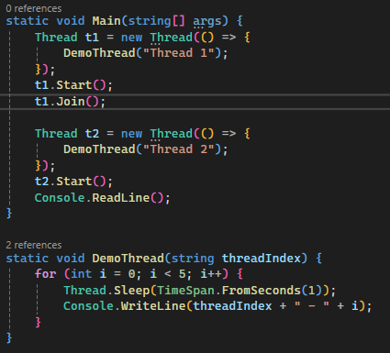
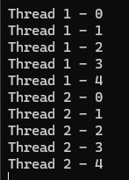
Ví dụ phương thức Join()

Slide 18
Cảm ơn cô và các bạn đã chú ý lắng nghe!

